Slide 1

Робота з фізики на тему: «Розвиток космонавтики»

Slide 2
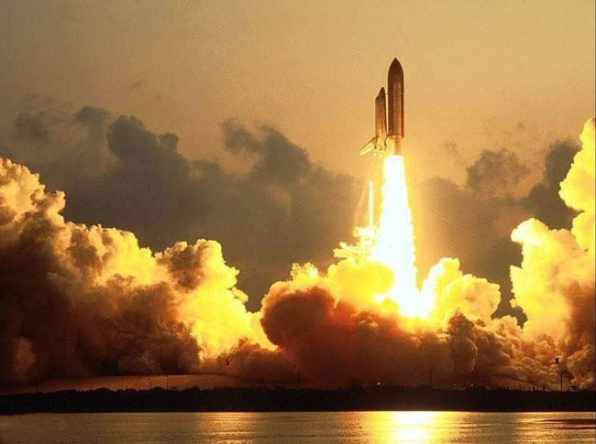
Розвиток космонавтики у світі

Slide 3
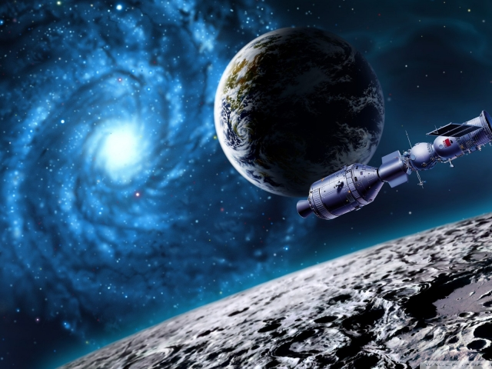

Slide 4
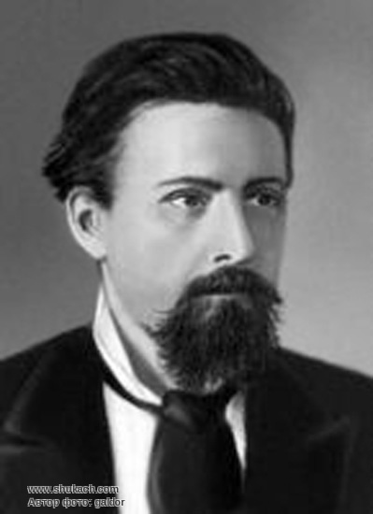
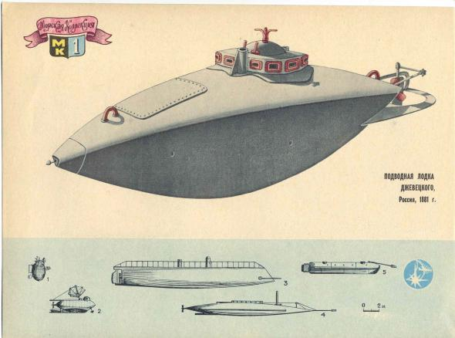
Народився Микола Іванович Кибальчич 25 червня 1853 року в місті Коропі, сьогодні Чернігівська область, у родині священика.
Кибальчич розробив оригінальний проект літального апарату.

Slide 5
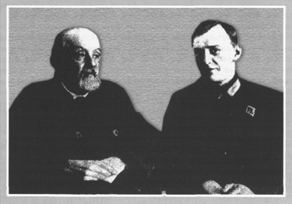
Цилковський і конструктор палива для першої радянської ракети.

Slide 6
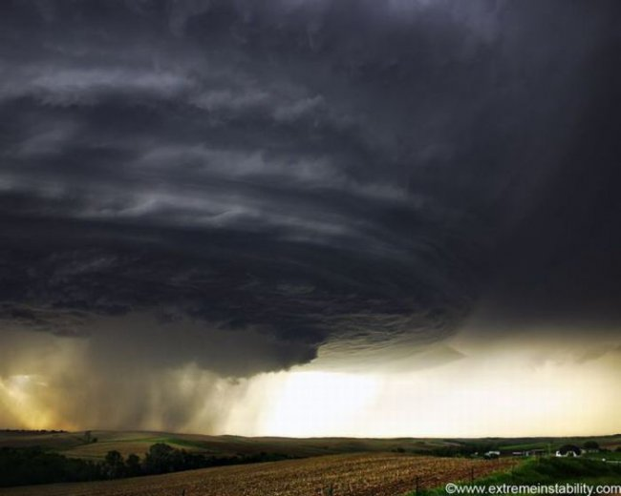

Slide 7
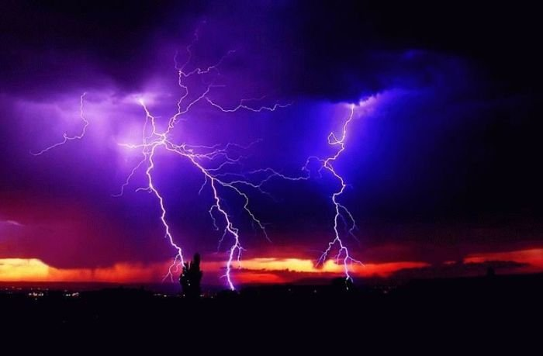

Slide 8
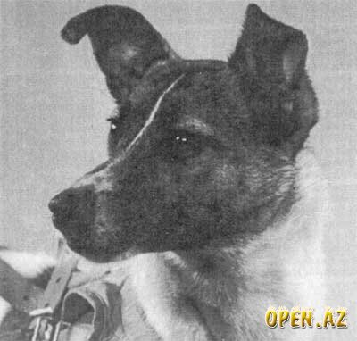
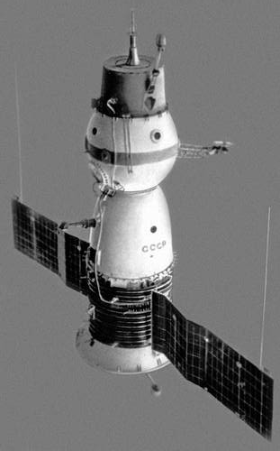
Лайка на космічному кораблі «Cпутник-2»

Slide 9
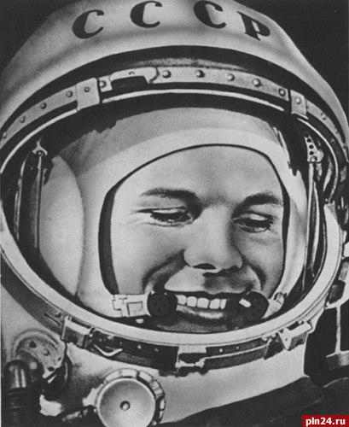
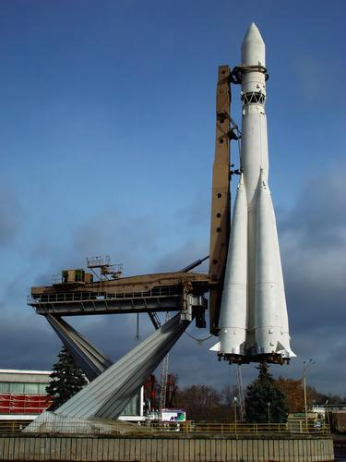
12 квітня 1961 року вперше в світі пілот-космонавт Юрій Олексійович Гагарін на кораблі-супутнику «Восток-1»

Slide 10
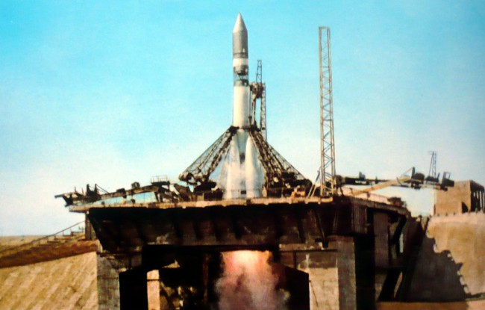
Установка 1-го космічного корабля «Восток-1»

Slide 11
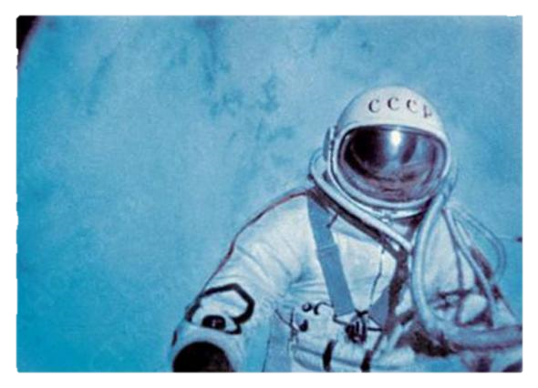
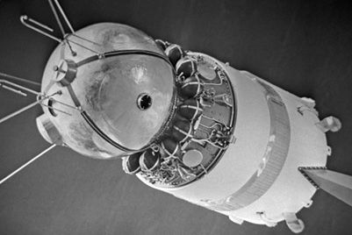
Леонов Олексій Архипович.
Народився 30 травня 1934 року в с. Листв'янка Тисульського району,Росія.
Перший вихід у космос,космонавтом Леоновим

Slide 12
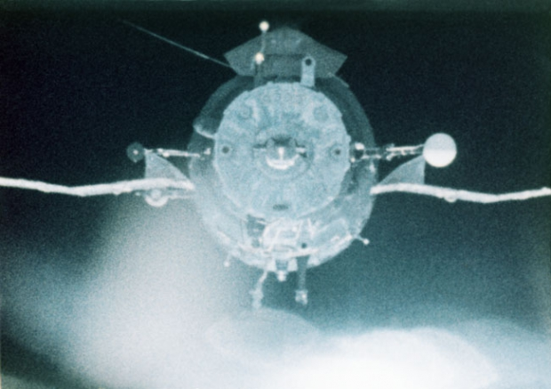
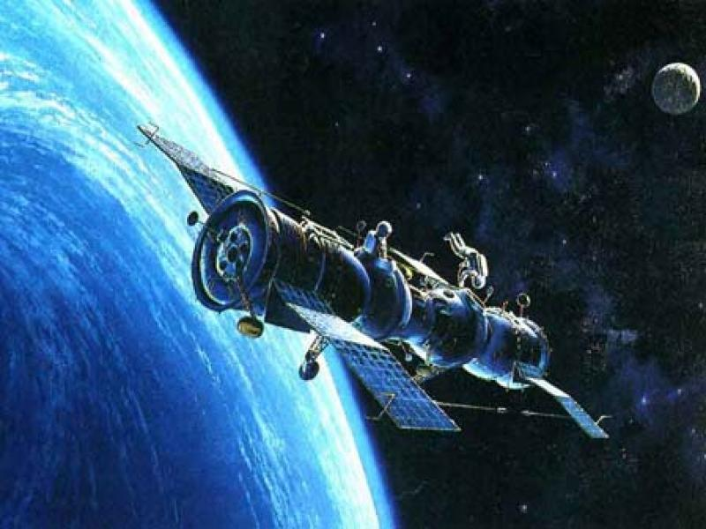
Перша в історії космонавтики стикування двох пілотованих космічних кораблів.
«Союз-4» «Союз-5»

Slide 13
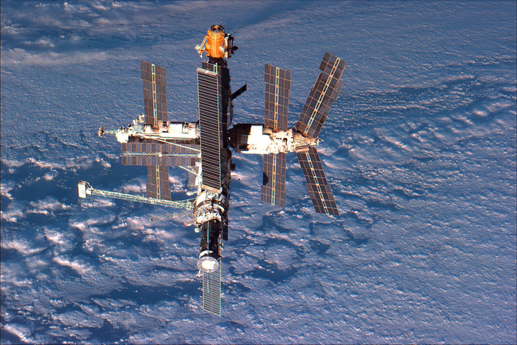
Російська станція «Мир». 23 березня 2001 року станція була затоплена в Тихому океані.

Slide 14
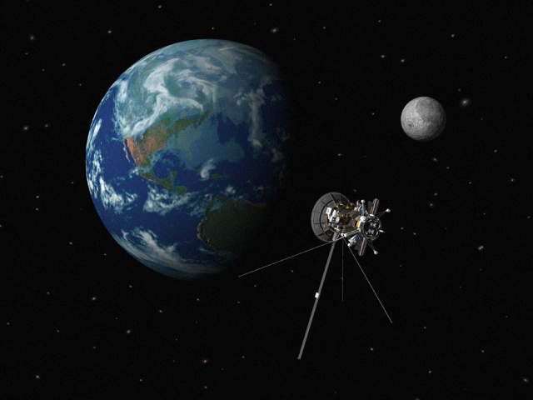

Slide 15
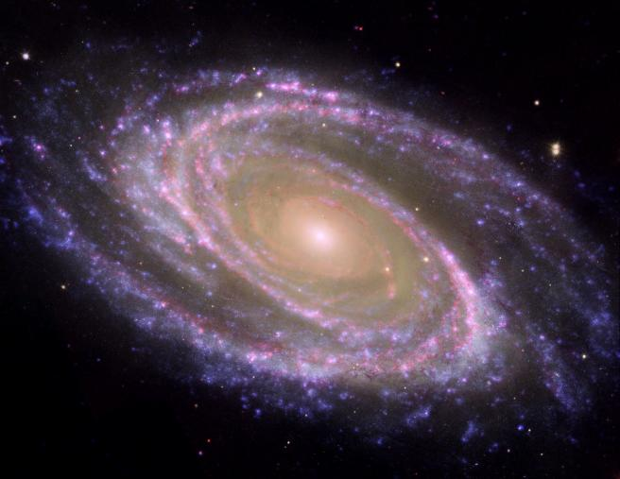

Slide 16

Жінки у космосі

Slide 17
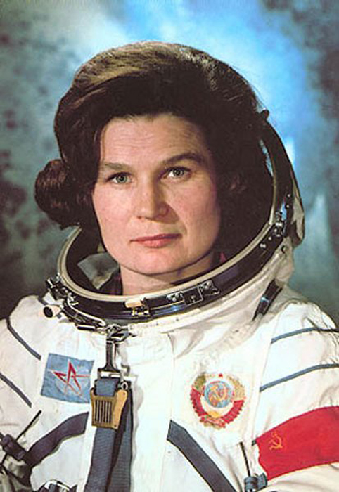
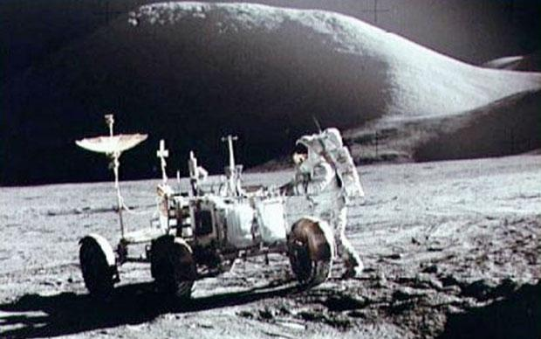
16 червня 1963 року на кораблі «Восток-6»
Валентина Терешкова здійснила 48 обертів навколо Землі і провела майже три доби в космосі

Slide 18
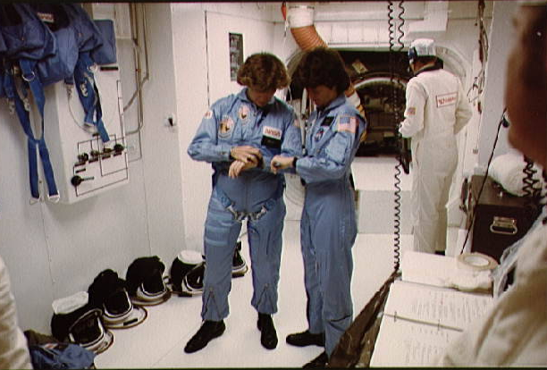
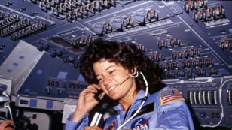
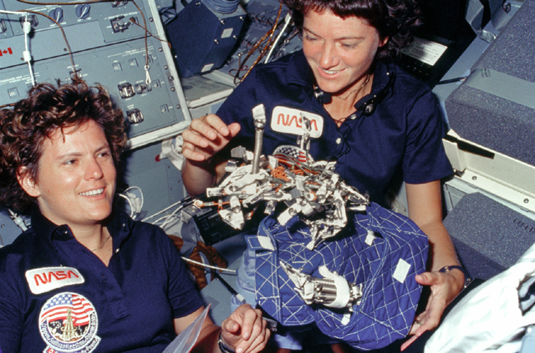
Перші американки в космосі
Перший екіпаж «Челленджер», у складі якого дві жінки, 5 жовтня 1984 року успішно злетіли у космос.
Кетрін Салліван, Саллі Райд

Slide 19
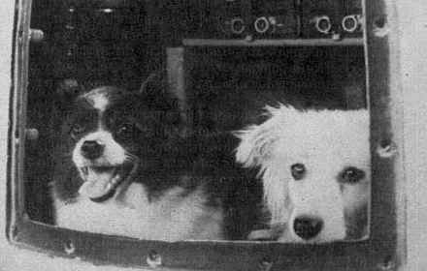
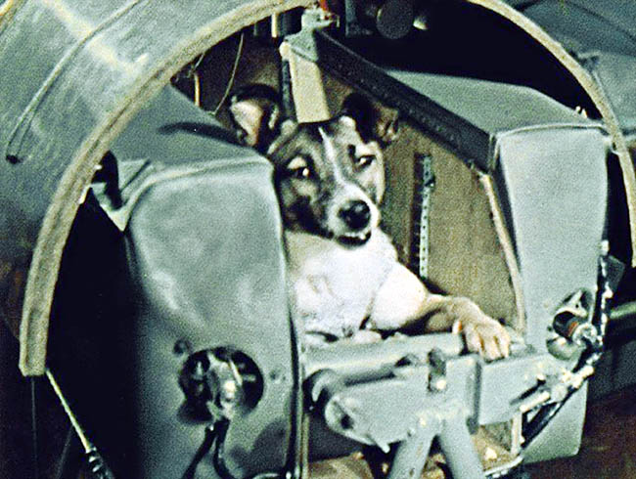
Цікаві випадки
Собаки Дезік і Циган: 1951 рік 22 липня. Це були перші живі істоти з планети Земля, які подолали лінію Кишені і повернулися назад живими.
Лінія Кишені - висота над рівнем моря, яка умовно приймається в якості кордону між атмосферою Землі та космосом.

Slide 20
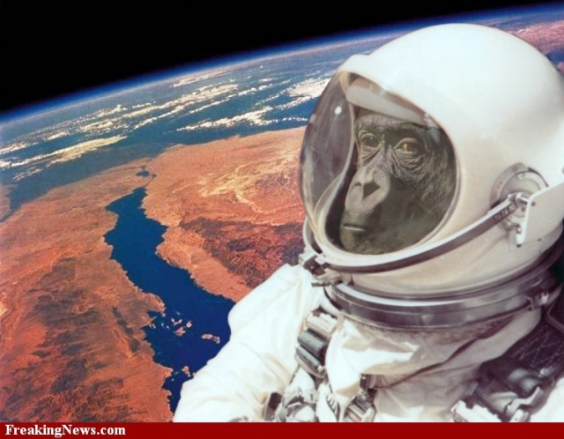
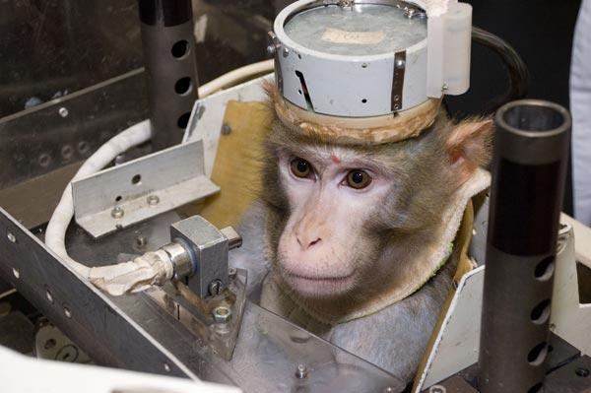
Мавпа Гордо: Перша в світі мавпа, яка потрапила в космос , 13 грудня 1958 року

Slide 21
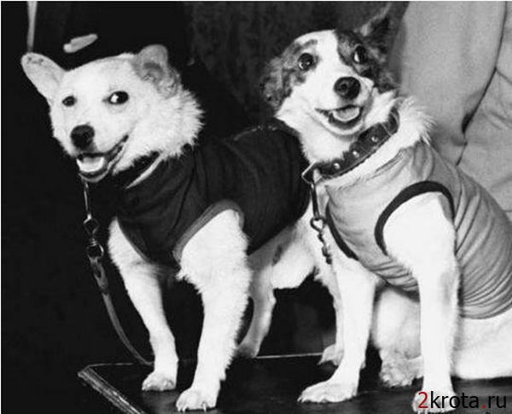
Герої Радянського союзу: Білка і Стрілка
Політ відбувся 19 серпня 1960 року і тривав 25 годин.

Slide 22
Розробки XXI століття
Пропоную вашій увазі два відео файли космічних розробок. Бажаю гарного перегляду.

Slide 23
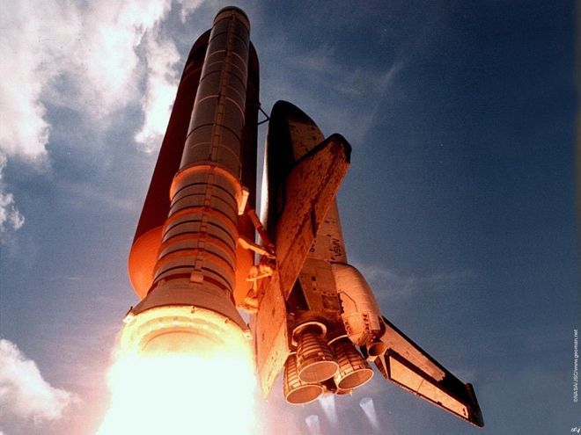
Над проектом працювала учениця 10 класу. Вознесенської ЗОШ 1-3ст. №7. Барташук Ірина. Інформація взята із різих джерел мережі Інтернет, в тому числі з сайту «Вікіпедія».

